Slide 1
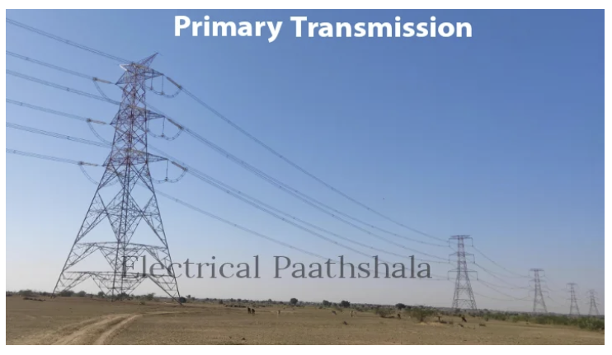
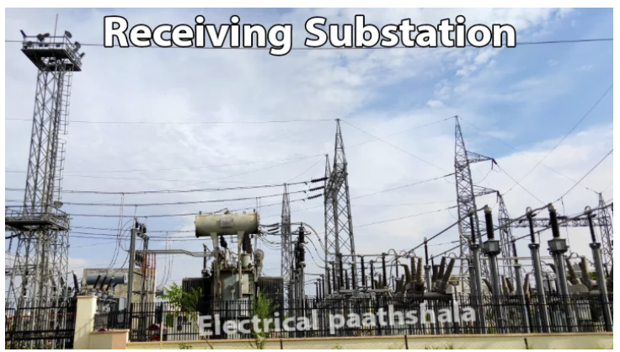
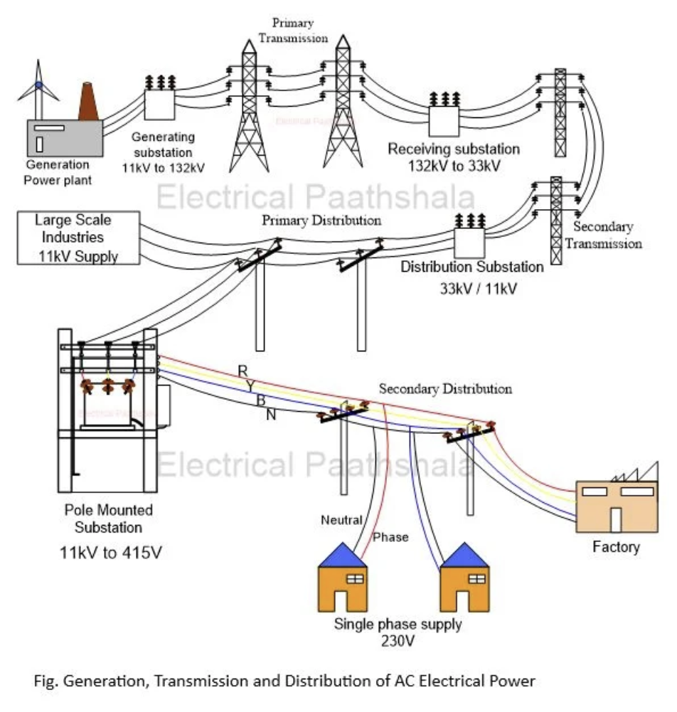
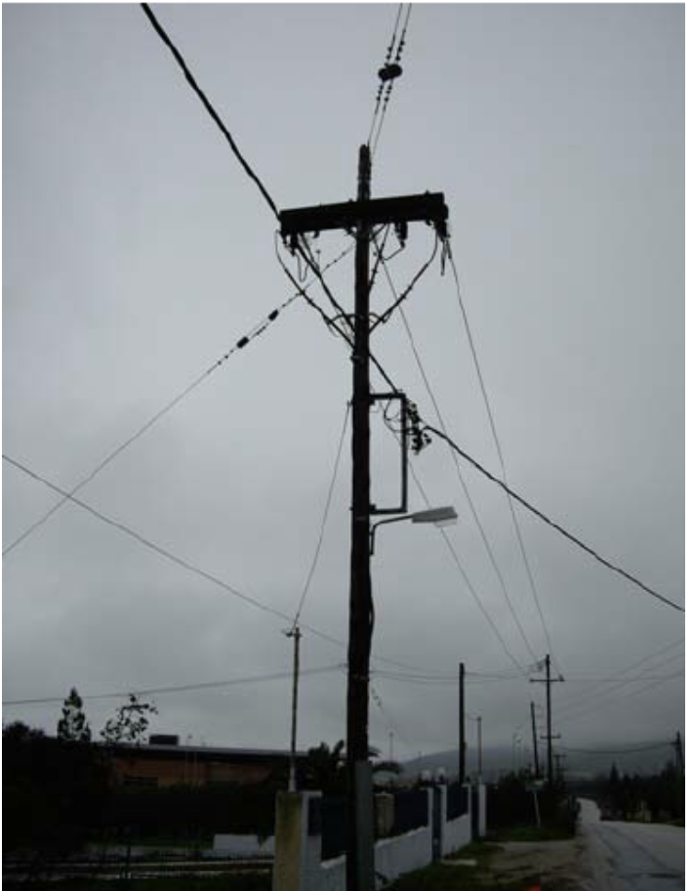
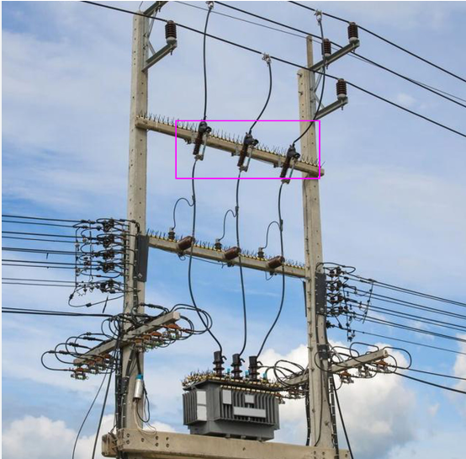
Δομή Ηλεκτρικού Δικτύου

Slide 2

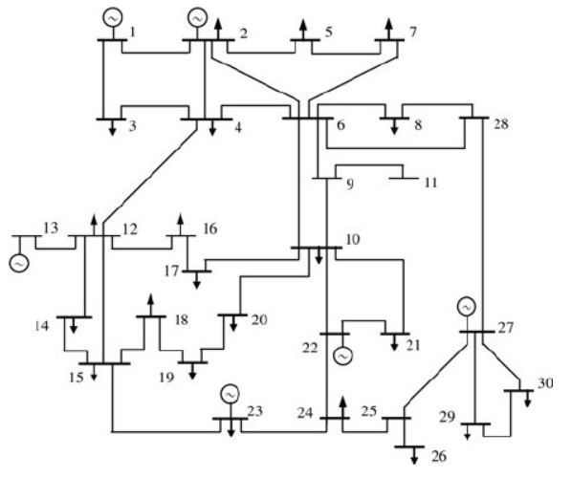
Βρογχοειδές Δίκτυο YT

Slide 3
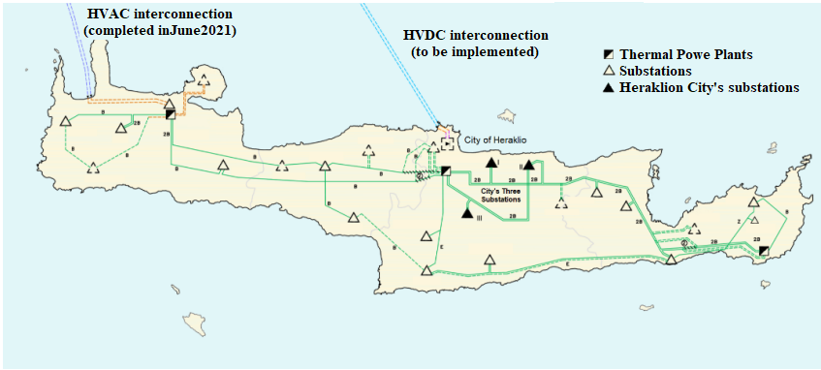
Δίκτυο ΥΤ Κρήτης

Slide 4
Κατηγοριοποίηση επιπτώσεων ΑΠΕ στο ηλεκτρικό δίκτυο
Επιπτώσεις στην συχνότητα του δικτύου
Η αυξημένη διείσδυση ΑΠΕ, προκαλεί παροπλισμό θερμικών μονάδων, μειώνοντας την συνολική αδράνεια του συστήματος.
Η μεταβλητότητα των ΑΠΕ, προκαλεί ανισορροπίες ισχύος μεταξύ παραγωγής και κατανάλωσης.
Η μείωση αδράνειας σε συνδυασμό με τις ανισορροπίες ισχύος προκαλούν σημαντικές μεταβολές στη συχνότητα του δικτύου.
Για σημαντικές μεταβολές συχνότητες (π.χ. >0.2Hz), ενεργοποιούνται μέτρα προστασίας, όπως αποκοπές φορτίου (load shedding) και αποσύνδεση θερμικών γεννητριών (automatic tripping of thermal units).
Η αποσύνδεση φορτίων επηρεάζει την αξιοπιστία, ενώ η αποσύνδεση θερμικών ενέχει τον κίνδυνο φαινομένων ντόμινο (cascading effects) και blackouts.

Slide 5
Κατηγοριοποίηση επιπτώσεων ΑΠΕ στο ηλεκτρικό δίκτυο
Β1. Επιπτώσεις στην τάση του δικτύου μεταφοράς (> 150kV)
Η αυξημένη διείσδυση ΑΠΕ μειώνει τη συμμετοχή των συμβατικών μονάδων, οι οποίες προσφέρουν ρύθμιση τάσης μέσω του συστήματος διέγερσης (excitation control).
Οι inverters των ΑΠΕ διαθέτουν περιορισμένη ικανότητα παροχής άεργης ισχύος, γεγονός που μειώνει τη συνολική ικανότητα του δικτύου να διατηρεί σταθερή τάση.
Οι γρήγορες μεταβολές στην παραγωγή των ΑΠΕ (λόγω μεταβολών στην ηλιοφάνεια ή στην ένταση του ανέμου) προκαλούν διακυμάνσεις της τάσης, ιδιαίτερα σε ασθενή ή απομονωμένα δίκτυα.
Β2. Επιπτώσεις στην τάση του δικτύου διανομής (<20 kV)
Η αυξημένη διείσδυση αποκεντρωμένων μονάδων ΑΠΕ (κυρίως φωτοβολταϊκών) μεταβάλλει τη ροή ισχύος στα δίκτυα διανομής, οδηγώντας σε αντίστροφη ροή ισχύος (reverse power flow).
Η αντίστροφη ροή μπορεί να προκαλέσει φαινόμενα υπέρτασης στα σημεία σύνδεσης, ιδιαίτερα σε περιόδους χαμηλής ζήτησης και υψηλής παραγωγής (βλ. επόμενη διαφάνεια).
Οι συχνές και απότομες διακυμάνσεις στην παραγωγή των ΑΠΕ μεταβάλλουν την τάση και αυξάνουν την ανάγκη για ταχύτερη δυναμική ρύθμιση.
Οι παραδοσιακές διατάξεις ρύθμισης τάσης (π.χ. OLTC, voltage regulators, capacitor banks) δεν έχουν σχεδιαστεί για τόσο έντονα μεταβαλλόμενα προφίλ ισχύος, με αποτέλεσμα αναποτελεσματική ρύθμιση τάσης και μείωση του χρόνου ζωής τους.

Slide 6
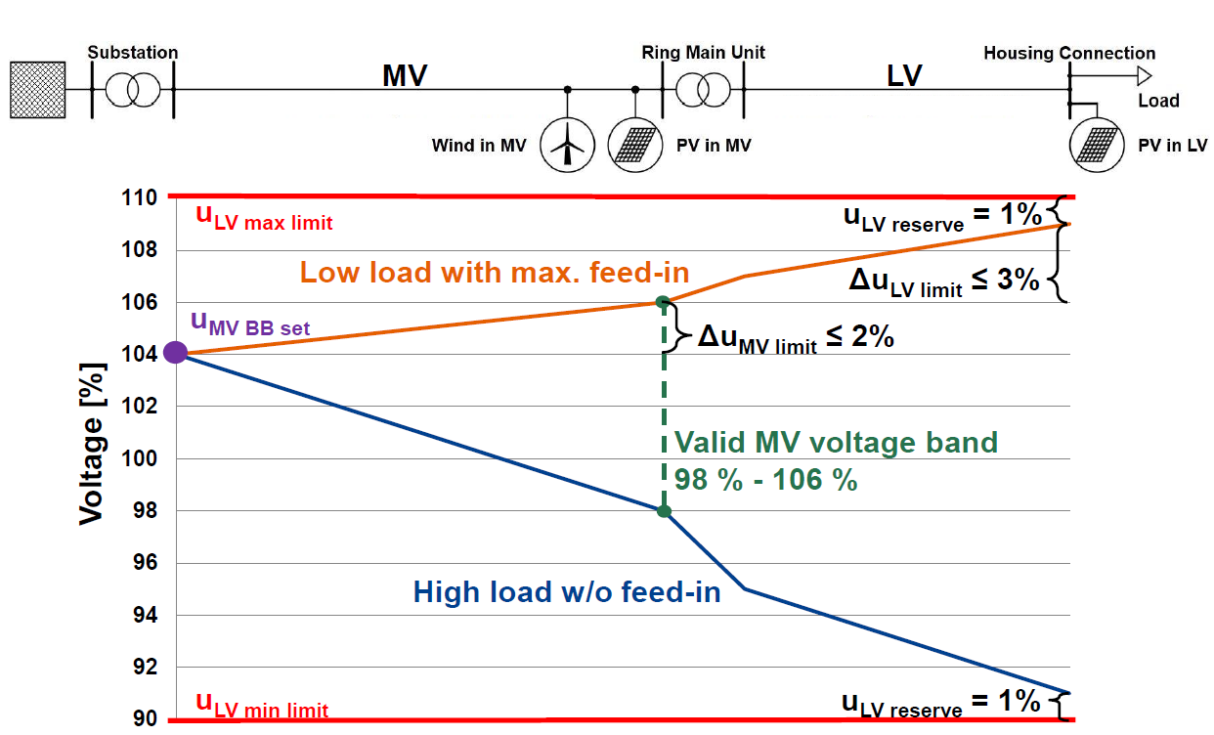
Προφίλ Τάσης Δικτύου Διανομής

Slide 7
Κατηγοριοποίηση επιπτώσεων ΑΠΕ στο ηλεκτρικό δίκτυο
Γ1. Επιπτώσεις στην προστασία του δικτύου μεταφοράς
Τα distance relays βασίζονται στην εκτίμηση της απόστασης σφάλματος μέσω του λόγου τάσης προς ρεύμα (V/I – reach zone).
Οι ΑΠΕ μεταβάλλουν τη ροή ισχύος και μειώνουν την αδρανειακή απόκριση του συστήματος, επηρεάζοντας την ακρίβεια της εκτίμησης απόστασης σφάλματος.
Ωστόσο, στα δίκτυα μεταφοράς η επίδραση των ΑΠΕ παραμένει περιορισμένη, καθώς:
Τα ρεύματα σφάλματος διατηρούνται σχετικά υψηλά λόγω της παρουσίας ισχυρών συμβατικών μονάδων.
Υπάρχουν επικοινωνούντα και διαφοροποιημένα συστήματα προστασίας (π.χ. differential protection) που αντισταθμίζουν τις επιπτώσεις.
Οι TSOs διαθέτουν σύγχρονα και προσαρμοστικά συστήματα προστασίας που περιορίζουν σημαντικά τα προβλήματα.
Γ2. Επιπτώσεις στην προστασία του δικτύου διανομής
Τα overcurrent relays βασίζονται στο μέγεθος και στην κατεύθυνση του ρεύματος σφάλματος.
Οι ΑΠΕ λόγω της διανεμημένης φύσης τους, προκαλούν αλλαγή της φοράς και του μέτρου του ρεύματος βραχυκύκλωσης.
Πολλά σφάλματα δεν ανιχνεύονται ή ανιχνεύονται με καθυστέρηση, οδηγώντας σε πιθανή δυσλειτουργία ή απώλεια συντονισμού.
Η πλειονότητα των σημερινών DSOs δεν διαθέτει επικοινωνιακά ή προσαρμοστικά συστήματα προστασίας, με αποτέλεσμα το πρόβλημα να είναι πιο έντονο και επικίνδυνο σε σχέση με τα δίκτυα μεταφοράς.

Slide 8
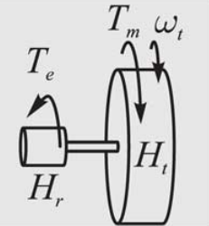
Ευστάθεια συχνότητας
Τι είναι αδράνεια συστήματος;
Η αδράνεια εκφράζει την ικανότητα του συστήματος να αντιστέκεται σε απότομες μεταβολές της συχνότητας.
Προέρχεται κυρίως από τις περιστρεφόμενες μάζες των συμβατικών σύγχρονων γεννητριών.
Σε ξαφνικές μεταβολές ισχύος, οι μάζες αυτές απορροφούν ή παρέχουν ενέργεια, συμβάλλοντας στην εξομάλυνση των διακυμάνσεων.
Η παρουσία αδράνειας διατηρεί τη σταθερότητα της συχνότητας και προσφέρει πολύτιμο χρόνο στα συστήματα ελέγχου για να αντιδράσουν αποτελεσματικά..
Πως η αδράνεια επηρεάζεται από τις ΑΠΕ;
Οι ΑΠΕ που βασίζονται σε μετατροπείς (inverters) δεν διαθέτουν περιστρεφόμενες μάζες, επομένως δεν προσφέρουν φυσική αδράνεια στο σύστημα.
Η αντικατάσταση συμβατικών μονάδων από ΑΠΕ οδηγεί σε μείωση της συνολικής αδράνειας του ηλεκτρικού δικτύου.
Με μικρότερη αδράνεια, η συχνότητα μεταβάλλεται ταχύτερα έπειτα από διαταραχές (π.χ. απώλεια μονάδας ή φορτίου).
Αυξάνεται ο ρυθμός μεταβολής της συχνότητας (Rate of Change of Frequency – RoCoF) και μειώνεται ο διαθέσιμος χρόνος απόκρισης των εφεδρειών.
Για την αντιμετώπιση του προβλήματος απαιτούνται λύσεις συνθετικής ή εικονικής αδράνειας (virtual inertia), μέσω inverters και συστημάτων αποθήκευσης ενέργειας.

Slide 9
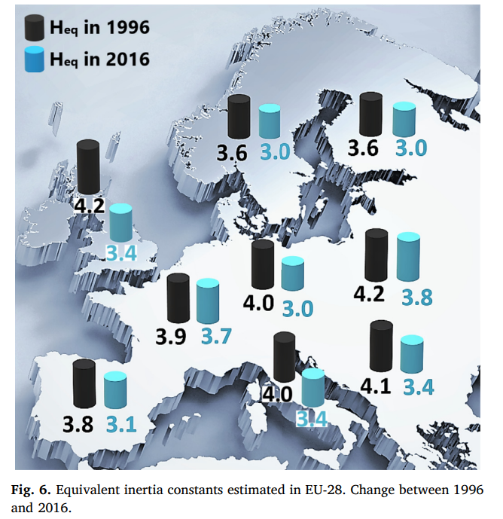
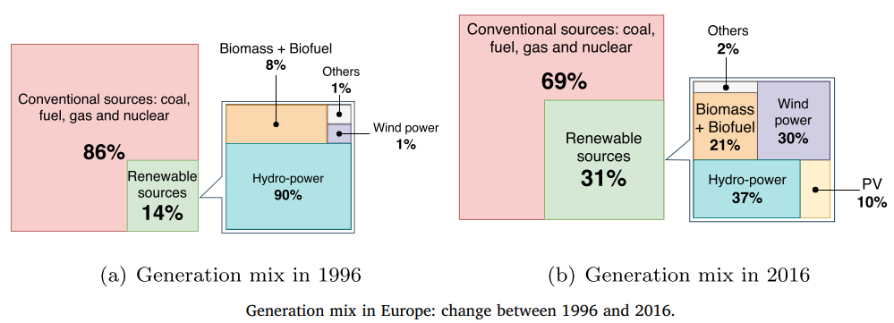
Ευστάθεια συχνότητας
Μείωση αδράνειας συστήματος μεταξύ 1996-2016 λόγω ΑΠΕ
Πηγή: Ana Fernández-Guillamón et al., “Power systems with high renewable energy sources: A review of inertia and frequency control strategies over time”, Renewable and Sustainable Energy Reviews, Volume 115, 2019, 109369.

Slide 10
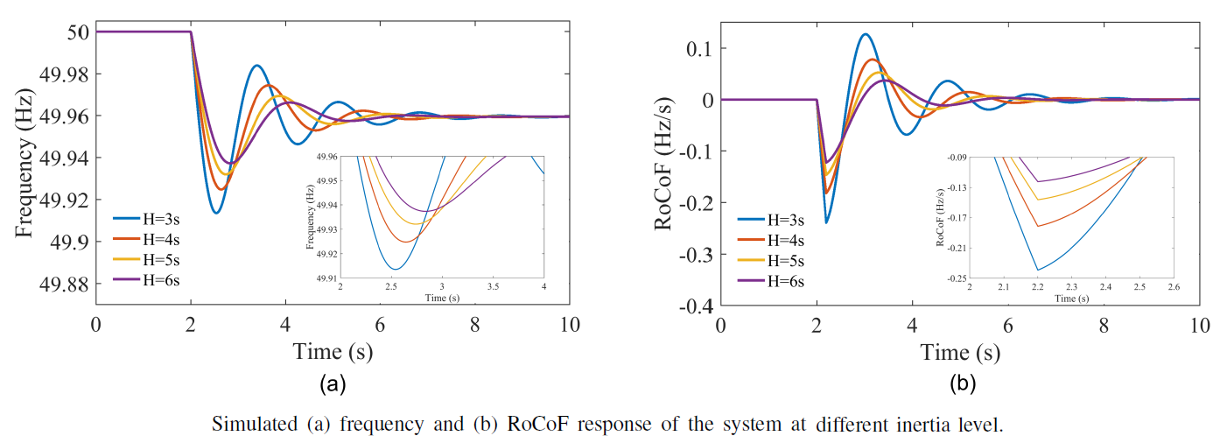
Ευστάθεια συχνότητας
Πηγή: Rijo Rajan et al., “Impact of Distributed Virtual Inertia from Photovoltaic Sources on Frequency Regulation in Hybrid Power System”, 2nd International Conference on Innovative Mechanisms for Industry Applications (ICIMIA), March 2020.
Η μείωση της αδράνειας οδηγεί σε υψηλότερους ρυθμούς μεταβολής συχνότητας (RoCoF) και, κατά συνέπεια, σε μεγαλύτερη πτώση της συχνότητας μετά από διαταραχές.Αυτό αυξάνει τον κίνδυνο αποκοπών φορτίου (load shedding) ή αυτόματης αποσύνδεσης θερμικών μονάδων (automatic tripping of thermal units).
Οι ταχείες μεταβολές της συχνότητας μπορούν να ενεργοποιήσουν λανθασμένα προστασίες, προκαλώντας αλυσιδωτές αποσυνδέσεις (cascading effects).
Η χρονική απόκριση των εφεδρειών (governors, AGC) συχνά δεν επαρκεί για την έγκαιρη αποκατάσταση της ισορροπίας ισχύος.
Η χαμηλή αδράνεια περιορίζει την ευστάθεια συγχρονισμού μεταξύ των περιοχών και αυξάνει τον κίνδυνο διαχωρισμού του συστήματος (system splitting).

Slide 11
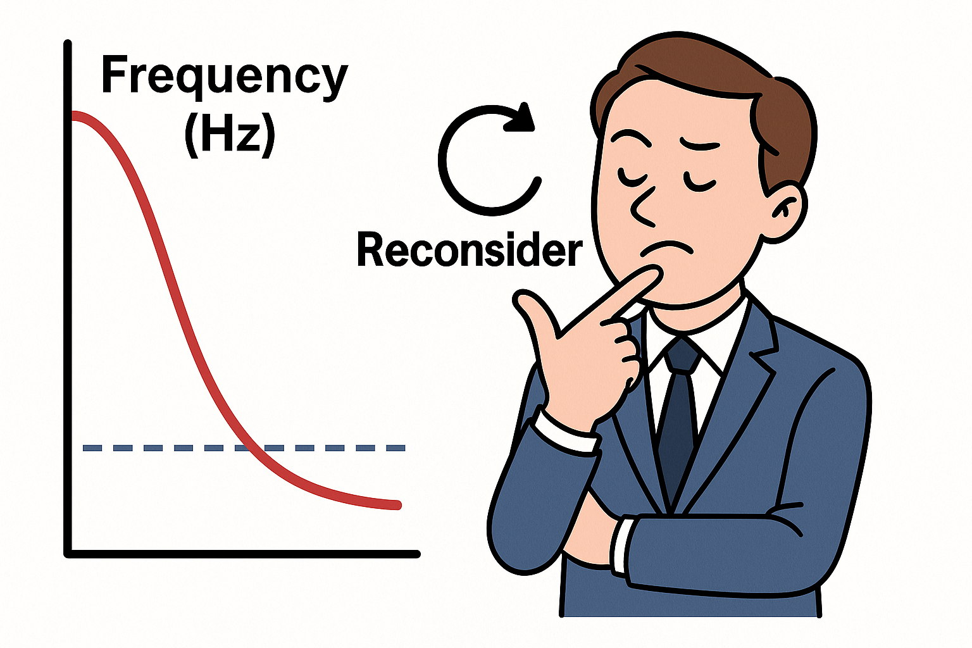
Ευστάθεια συχνότητας
Πολλοί TSOs αναθεώρησαν τα πρότυπα τους λόγω της αύξησης ΑΠΕ και της επίδρασης τους στην αδράνεια του συστήματος.
Ηνωμένο Βασίλειο (Μετά το blackout της 9 Αυγούστου 2019)
Το όριο RoCoF αυξήθηκε από 0.125 Hz/s σε 1 Hz/s, προκειμένου να αποφεύγονται πρόωρες αποσυνδέσεις μονάδων.
Οι προστασίες “Loss of Mains” έγιναν λιγότερο ευαίσθητες, επιτρέποντας μεγαλύτερες αποκλίσεις συχνότητας πριν την ενεργοποίησή τους.
Οι απαιτήσεις Fault Ride Through (FRT) επεκτάθηκαν, ώστε οι μονάδες ΑΠΕ να παραμένουν συνδεδεμένες κατά τη διάρκεια διαταραχών, συμβάλλοντας στη συνολική ευστάθεια του συστήματος.
Εισήχθη η υπηρεσία Dynamic Containment, για ταχεία παροχή εικονικής αδράνειας και απόκρισης σε λιγότερο από 1 δευτερόλεπτο.
Στόχος των μέτρων είναι η μείωση του κινδύνου αλυσιδωτών αποσυνδέσεων (cascading effects) και η διατήρηση της ευστάθειας της συχνότητας.
Πηγές:
[1] National Grid ESO, “Frequency Changes during Large Disturbances and their Impact on the Total System” (2020).
[2] ://tinyurl.com/22sh6utd

Slide 12
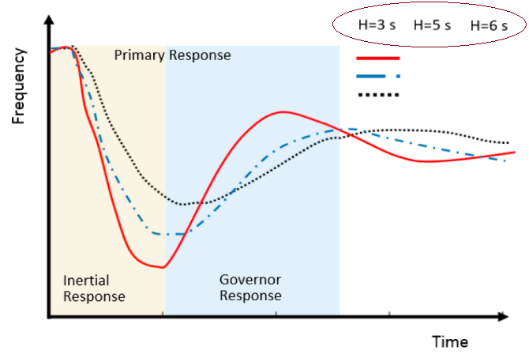
Ευστάθεια συχνότητας – Ερώτηση
Στο παρακάτω σχήμα, δίνονται οι αποκρίσεις συχνότητας για τρία δίκτυα, τα οποία υφίστανται την ίδια διαταραχή ισχύος dP (για παράδειγμα μια απότομη μείωση παραγωγής ΑΠΕ). Εάν γνωρίζουμε ότι τα τρία συστήματα έχουν αδράνεια H=3s, 5s, και 6s, αντιστοιχήστε την αδράνεια στο αντίστοιχο σύστημα.

Slide 13
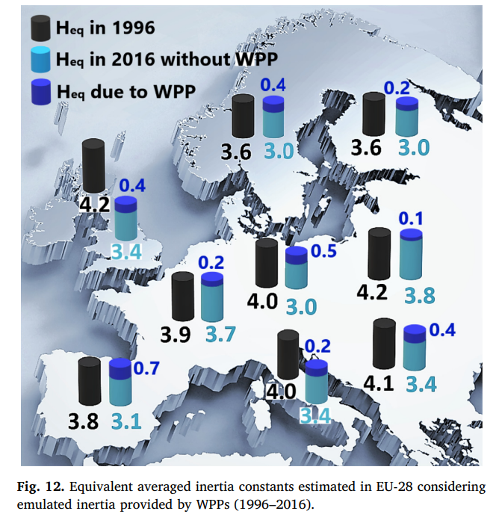
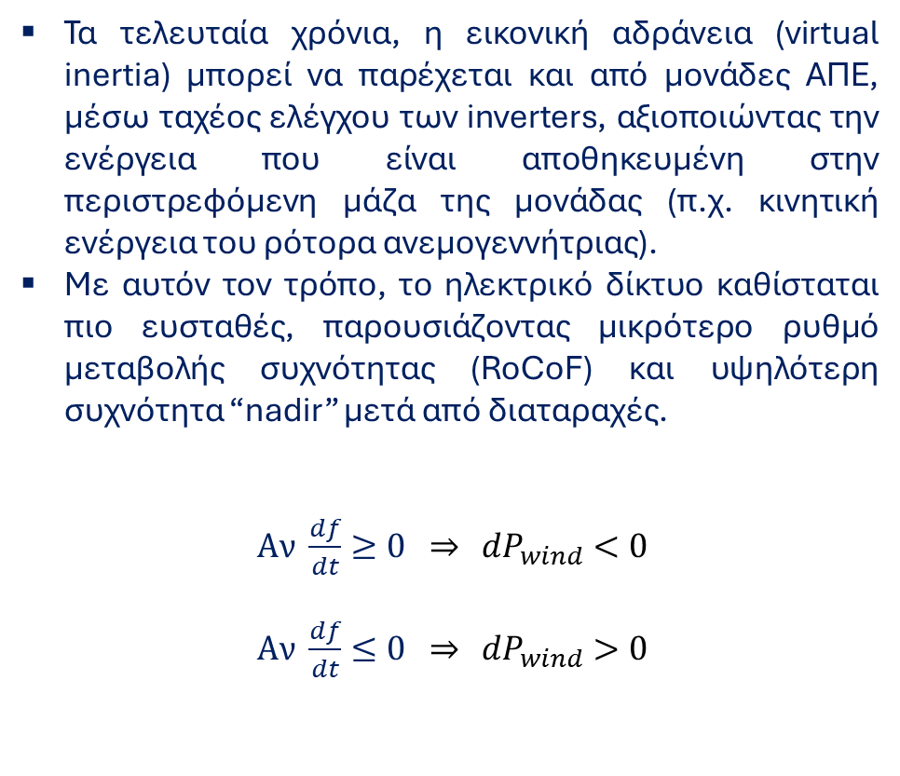
Ευστάθεια συχνότητας
Τα τελευταία χρόνια, η εικονική αδράνεια (virtual inertia) μπορεί να παρέχεται και από μονάδες ΑΠΕ, μέσω ταχέος ελέγχου των inverters, αξιοποιώντας την ενέργεια που είναι αποθηκευμένη στην περιστρεφόμενη μάζα της μονάδας (π.χ. κινητική ενέργεια του ρότορα ανεμογεννήτριας).
Με αυτόν τον τρόπο, το ηλεκτρικό δίκτυο καθίσταται πιο ευσταθές, παρουσιάζοντας μικρότερο ρυθμό μεταβολής συχνότητας (RoCoF) και υψηλότερη συχνότητα “nadir” μετά από διαταραχές.
$Αν \frac{df}{dt}≥0 \text{⇒} {dP}_{wind}<0$
$Αν \frac{df}{dt}≤0 \text{⇒} {dP}_{wind}>0$

Slide 14
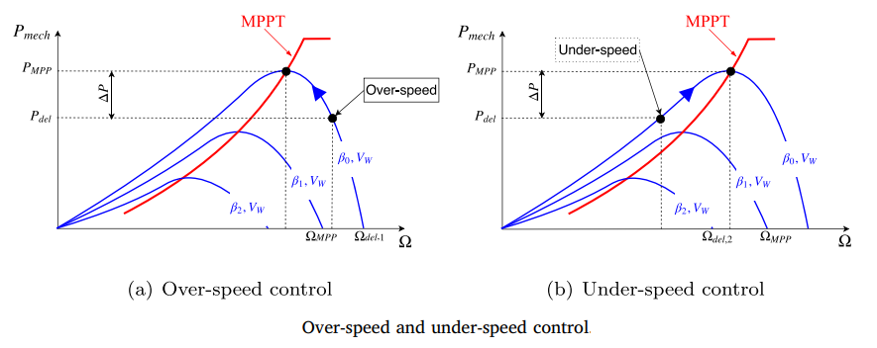
Virtual Inertia
Τα αιολικά δεν λειτουργούν στο maximum power point (MPP) αλλά διατηρούν ένα περιθώριο ισχύος (power margin), ώστε να το προσφέρουν στο δίκτυο, εάν ανιχνεύσουν μείωση συχνότητας

Slide 15
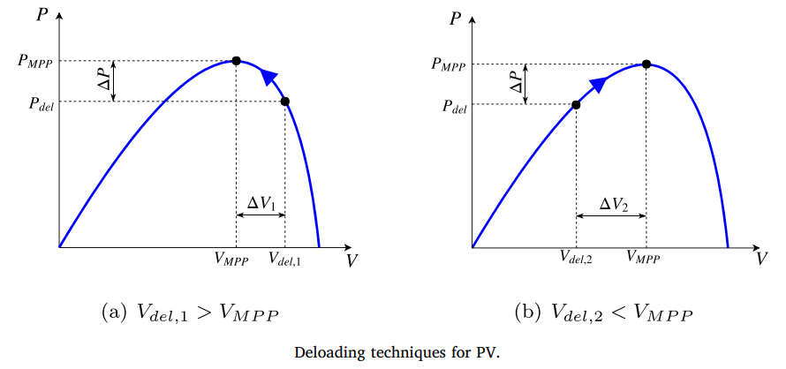
Virtual Inertia
Ομοίως, τα αιολικά δεν λειτουργούν στο maximum power point (MPP) αλλά διατηρούν ένα περιθώριο ισχύος (power margin), ώστε να το προσφέρουν στο δίκτυο, εάν ανιχνεύσουν μείωση συχνότητας

Slide 16
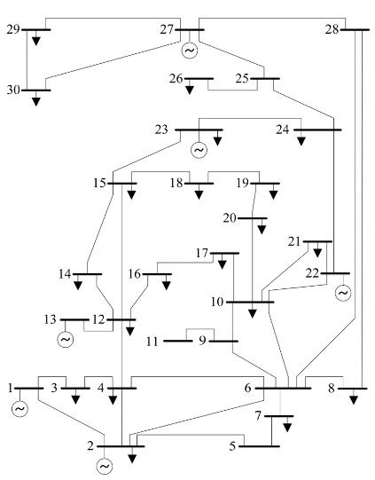
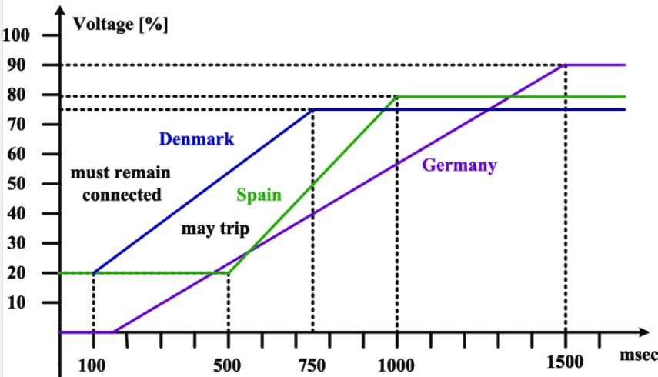
Ευστάθεια τάσης δικτύου μεταφοράς
Οι ΑΠΕ συνδέονται στο σύστημα μέσω inverters με αποτέλεσμα να παρέχουν περιορισμένο ρεύμα σφάλματος (≈1.1–1.2 pu) και ασθενή δυναμική στήριξη τάσης.
Οι inverters διαθέτουν προστασίες ταχείας απόκρισης (anti-islanding, undervoltage, overcurrent),οι οποίες ενεργοποιούνται σε πολύ μικρούς χρόνους.
Κατά τη διάρκεια βυθίσεων τάσης, πολλές μονάδες κοντά στο σημείο σφάλματος αποσυνδέονται πρόωρα, προκαλώντας:
→ απότομη μείωση παραγόμενης ισχύος,
→ επιδείνωση της υπότασης (voltage sag),
→ αυξημένο κίνδυνο αλυσιδωτών αποσυνδέσεων (cascading trippings).
Τα τελευταία χρόνια, πολλές χώρες αναθεωρούν τα πρότυπα σύνδεσης και επιβάλλουν την εφαρμογή Fault Ride-Through (FRT) προτύπων, ώστε οι μονάδες ΑΠΕ να παραμένουν συνδεδεμένες στο δίκτυο κατά τη διάρκεια σφαλμάτων.
Fault

Slide 17
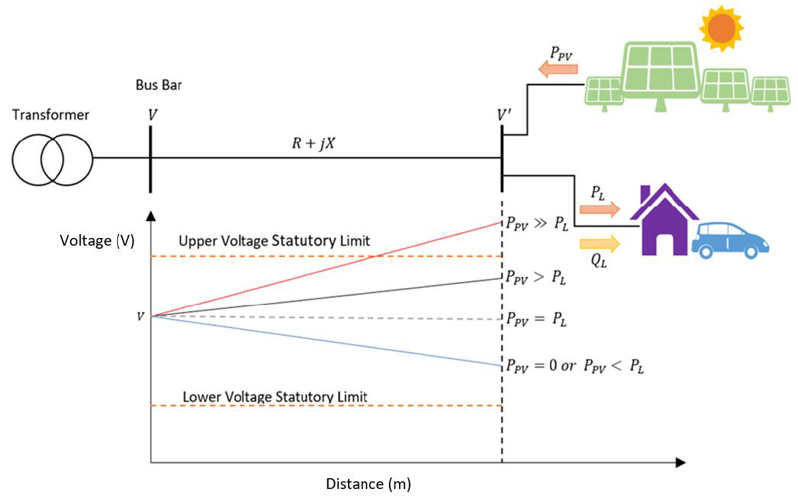
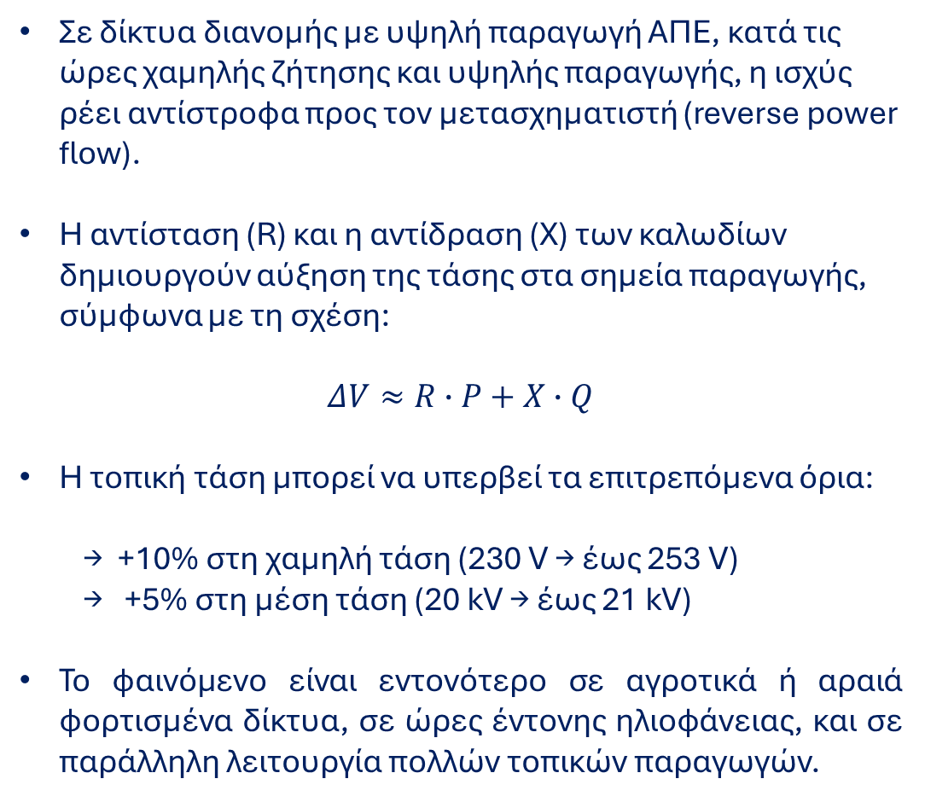
Υπερτάσεις δικτύου διανομής
Σε δίκτυα διανομής με υψηλή παραγωγή ΑΠΕ, κατά τις ώρες χαμηλής ζήτησης και υψηλής παραγωγής, η ισχύς ρέει αντίστροφα προς τον μετασχηματιστή (reverse power flow).
Η αντίσταση (R) και η αντίδραση (X) των καλωδίων δημιουργούν αύξηση της τάσης στα σημεία παραγωγής, σύμφωνα με τη σχέση:
$$ΔV≈R∙P+X∙Q$$
Η τοπική τάση μπορεί να υπερβεί τα επιτρεπόμενα όρια:
→ +10% στη χαμηλή τάση (230 V → έως 253 V)
→ +5% στη μέση τάση (20 kV → έως 21 kV)
Το φαινόμενο είναι εντονότερο σε αγροτικά ή αραιά φορτισμένα δίκτυα, σε ώρες έντονης ηλιοφάνειας, και σε παράλληλη λειτουργία πολλών τοπικών παραγωγών.
Πηγή: EE Pompodakis et a., "Photovoltaic systems in low‐voltage networks and overvoltage correction with reactive power control", IET Renewable Power Generation 10 (3), 410-417

Slide 18
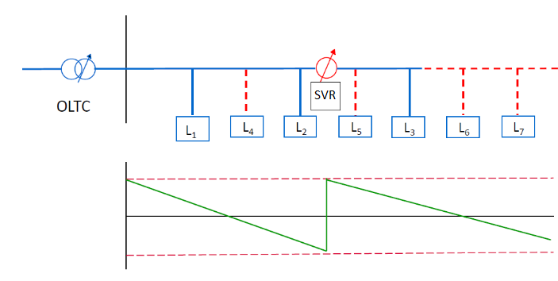
Ερωτήσεις
Το παρακάτω σχήμα δείχνει το προφίλ της τάσης σε δίκτυο διανομής χωρίς φωτοβολταϊκή (Φ/Β) παραγωγή. Τα επιτρεπτά όρια τάσης είναι ±10%.
Σχεδιάστε το προφίλ της τάσης εάν δεν υπήρχε το SVR και το OLTC. Μπορείτε να εξηγήσετε για πιο λόγο τοποθετούμε ρυθμιστές τάσεις στα δίκτυα διανομής;
Υποθέστε, ότι σε κάθε κόμβο συνδέονται Φ/Β ισχύος διπλάσιας των φορτίων (L1-L7) με αποτέλεσμα την αντιστροφή της ροής ισχύος. Σχεδιάστε το προφίλ της τάσης για δύο περιπτώσεις: α) με OLTC/SVR, και β) χωρίς OLTC/SVR.
Ο OLTC μετασχηματιστής είναι ένας μετασχηματιστής που μπορεί να αλλάζει τη σχέση τάσης ενώ λειτουργεί, για να κρατά τη τάση του δικτύου σταθερή.
Το SVR (step voltage regulator) είναι μια συσκευή πάνω στη γραμμή που ρυθμίζει επίσης την τάση ανεβάζοντάς τη ή κατεβάζοντάς τη όταν χρειάζεται.
+ 10%
Ονομαστική τάση
-10 %

Slide 19
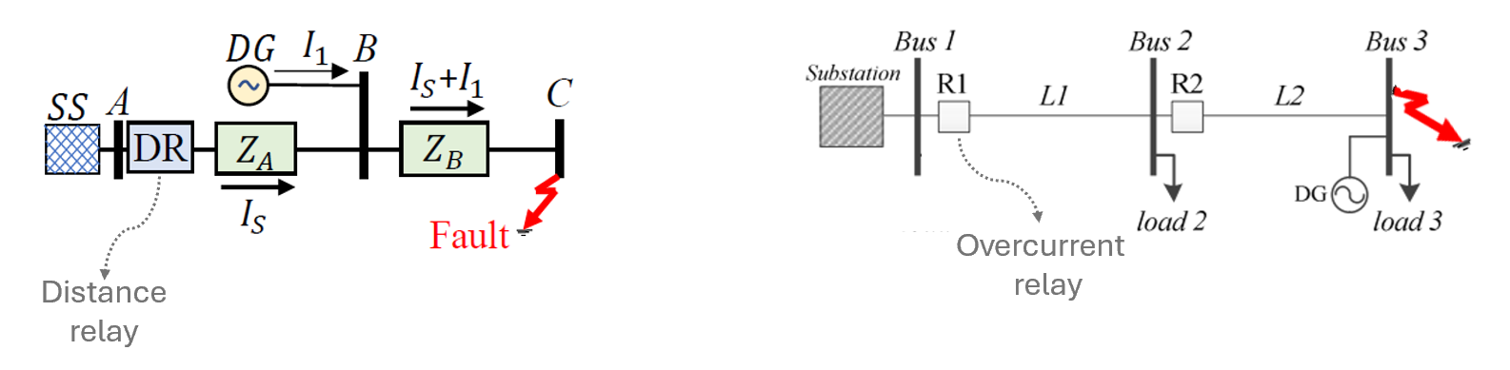
Επιπτώσεις στην προστασία
Προστασία δικτύου
Μεταφοράς Διανομής
Πηγή: Hariri, F., & Crow, M. (2021). New Infeed Correction Methods for Distance Protection in Distribution Systems. Energies, 14(15), 4652. https://doi.org/10.3390/en14154652

Slide 20
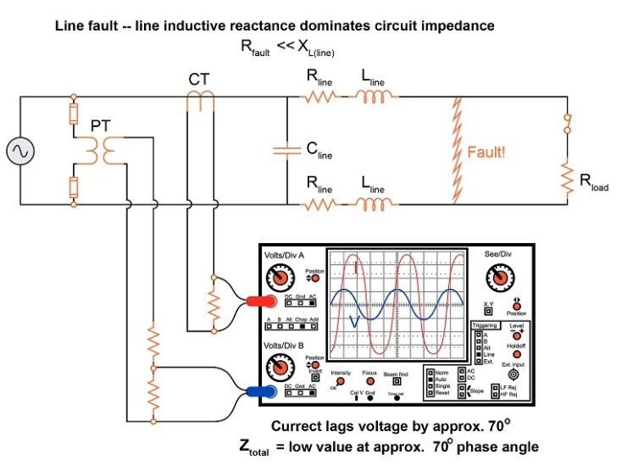
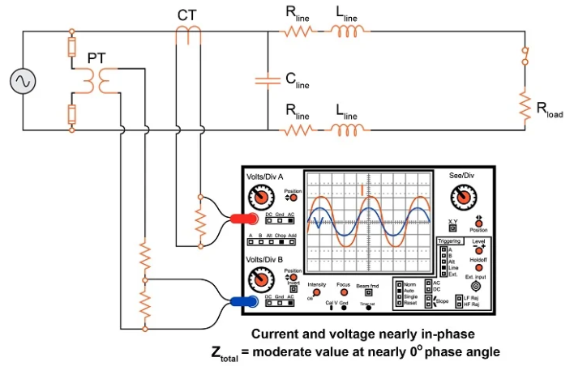

Distance Relay
Κανονική Λειτουργία
Σφάλμα
$R_{load}$>> $X_{line}$
Στην κανονική λειτουργία, το ρεύμα και η τάση της γραμμής είναι σχεδόν σε φάση καθώς $R_{load}\text{>>} X_{line}$
Σε συνθήκες σφάλματος, το ρεύμα αυξάνει και έπεται κατά ${90}^{ο}$ καθώς $R_{fault}\text{<<} X_{line}$
Σε συνθήκες σφάλματος η αντίσταση που μετράται σε κάθε σημείο της γραμμής ισοδυναμεί με την αντίσταση της γραμμής

Slide 21
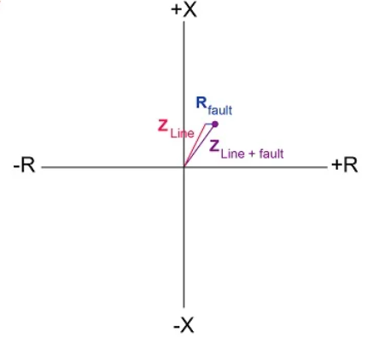
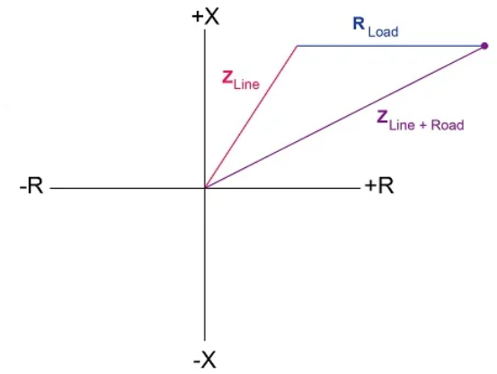

Distance Relay
Σφάλμα
Κανονική Λειτουργία
Η αντίσταση που υπολογίζεται από το distance relay $\left(Ζ_{mdr}\right)$
$$Ζ_{mdr}=\frac{V}{I}$$
Σφάλμα
Κανονική
Λειτουργία
Αντίσταση γραμμής
+
Αντίσταση φορτίου (περισσότερο ωμική)
Αντίσταση γραμμής (κυρίως επαγωγική)
Παρατηρούμε ότι η σε συνθήκες σφάλματος, η υπολογιζόμενη αντίσταση του distance relay μειώνεται σημαντικά (βλ. σχήμα). Η ιδιότητα αυτή μπορεί να υπολογιστεί για την ανίχνευση σφάλματος.
Επίσης, η υπολογιζόμενη αντίσταση είναι ανάλογη της απόστασης από το σφάλμα. Η ιδιότητα αυτή μπορεί να χρησιμοποιηθεί για να εξασφαλιστεί επιλεκτική προστασία σε δίκτυα ΥΤ

Slide 22
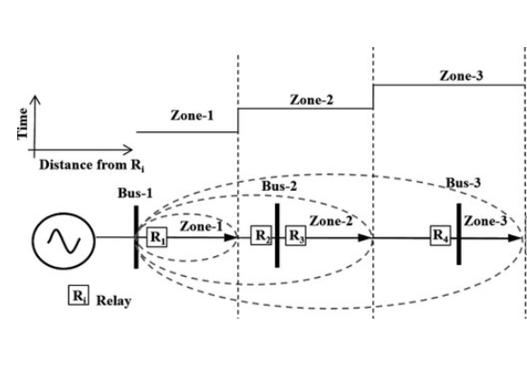
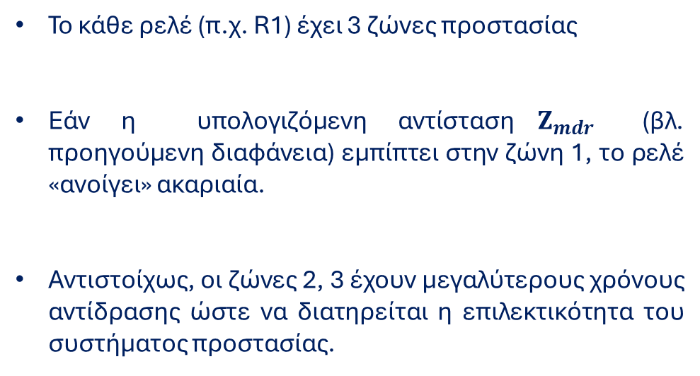
Distance Relay
Ζώνες προστασίας distance relay
Το κάθε ρελέ (π.χ. R1) έχει 3 ζώνες προστασίας
Εάν η υπολογιζόμενη αντίσταση$Ζ_{mdr}$ (βλ. προηγούμενη διαφάνεια) εμπίπτει στην ζώνη 1, το ρελέ «ανοίγει» ακαριαία.
Αντιστοίχως, οι ζώνες 2, 3 έχουν μεγαλύτερους χρόνους αντίδρασης ώστε να διατηρείται η επιλεκτικότητα του συστήματος προστασίας.

Slide 23
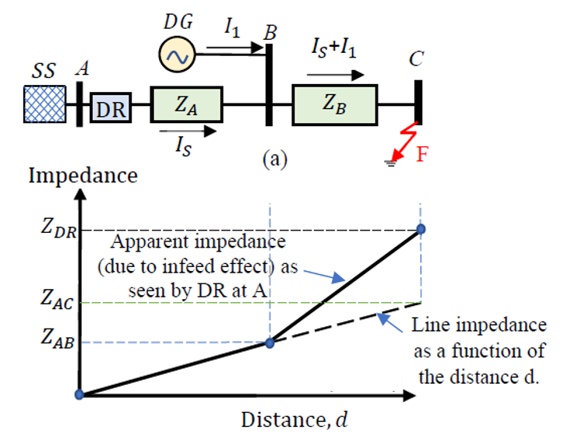
Επίδραση των ΑΠΕ στα Distance relays
Τo distance relay (DR) ενεργοποιείται όταν η μετρούμενη εμπέδηση είναι μικρότερη από την τιμή ρύθμισης του ρελέ. Με άλλα λόγια, το DR θα ενεργοποιηθεί, αν η μετρούμενη εμπέδηση βρίσκεται μέσα στα όρια της χαρακτηριστικής λειτουργίας του. Η χαρακτηριστική αυτή καμπύλη απεικονίζεται σε ένα διάγραμμα εμπέδησης R–X, όπου ο οριζόντιος άξονας (x) αντιπροσωπεύει την αντίσταση R και ο κατακόρυφος άξονας (y) την αντίδραση X.
Ζώνη προστασίας εντός του οποίου το DR ενεργοποιείται
X
ZB
Κίνδυνος μετατόπισης της μετρούμενης εμπέδησης λόγω ΑΠΕ
ΖA
R

Slide 24
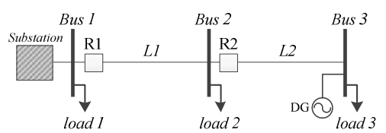
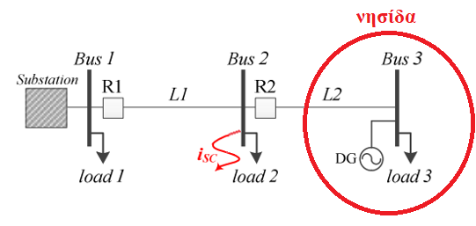
Επίδραση των ΑΠΕ στα Overcurrent relay
Περίπτωση 1. Εσφαλμένη ενεργοποίηση ρελέ εν απουσία σφάλματος
Εάν η μονάδα ΑΠΕ (DG) υπερβεί κατά πολύ το φορτίο 3, τότε η πρόσθετη ισχύς κατευθύνεται προς τους ζυγούς 1-2.
Εάν τα ρελέ R1 και R2 δεν διαθέτουν directional στοιχείο, τότε η προσθήκη ΑΠΕ μπορεί να προκαλέσει εσφαλμένη ενεργοποίηση των ρελέ αυτών, ακόμα και σε απουσία σφάλματος.
Περίπτωση 2. Νησιδοποίηση (Islanding)
Εάν ένα σφάλμα συμβεί πριν το R2 (π.χ. στο ζυγό 2) τότε ενδέχεται το ρεύμα βραχυκύκλωσης της ΑΠΕ να ενεργοποιήσει το R2.
Η ενεργοποίηση του R2 μπορεί να δημιουργήσει νησίδα, η οποία τροφοδοτείται από την ΑΠΕ.
Το φαινόμενο της νησίδας έχει αρνητικές επιπτώσεις στην ποιότητα παροχής ισχύος (π.χ. υπέρβαση ορίων τάσης, συχνότητας), στην ασφάλεια εργαζομένων κα.

Slide 25
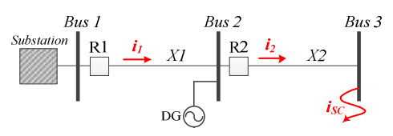
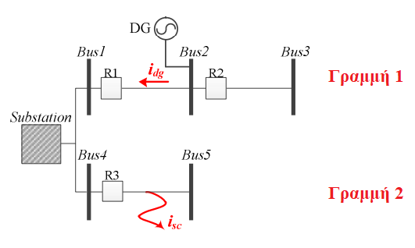
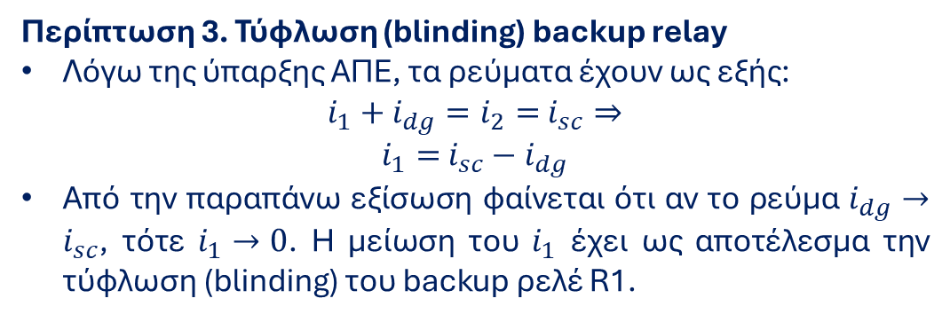
Επίδραση των ΑΠΕ στα Overcurrent relay
Περίπτωση 3. Τύφλωση (blinding) backup relay
Λόγω της ύπαρξης ΑΠΕ, τα ρεύματα έχουν ως εξής:
$i_{1}+i_{dg}=i_{2}=$ $i_{sc}⇒$
$i_{1}=$ $i_{sc}−i_{dg}$
Από την παραπάνω εξίσωση φαίνεται ότι αν το ρεύμα $i_{dg}→i_{sc}$, τότε $i_{1}→0$. Η μείωση του $i_{1}$ έχει ως αποτέλεσμα την τύφλωση (blinding) του backup ρελέ R1.
Περίπτωση 4. Ανεπιθύμητη ενεργοποίηση ρελέ υγιούς γραμμής
Εάν ένα σφάλμα συμβεί στη γραμμή 2, το ρεύμα σφάλματος της ΑΠΕ ενδέχεται να ενεργοποιήσει το R1 πριν το R3.
Αυτό θα έχει ως αποτέλεσμα της εσφαλμένης αποσύνδεσης της υγιούς γραμμής 1.

Slide 26
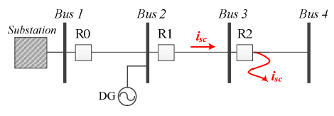
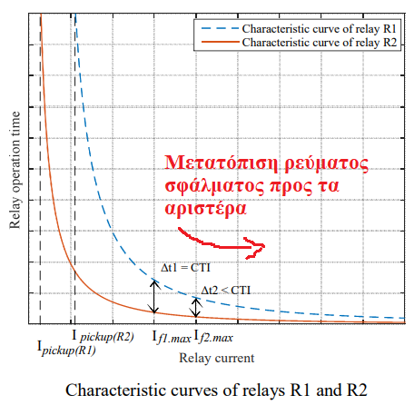
Επίδραση των ΑΠΕ στα Overcurrent relay
Περίπτωση 5. Μείωση του CTI
Οι χαρακτηριστικές χρόνου-ρεύματος των R1, R2 φαίνονται στο σχήμα 2.
Εν απουσία μονάδας ΑΠΕ, εάν συμβεί σφάλμα μετά το R2, θα πρέπει πρώτα να ανοίξει το R2. Αν αποτύχει το R2, θα πρέπει να ανοίξει το R1.
Προκειμένου να διατηρηθεί ο συντονισμός των R1, R2, οι χαρακτηριστικές τους έχουν ένα διάστημα ασφαλείας (coordination time interval- CTI).
Η σύνδεση του DG αυξάνει το ρεύμα σφάλματος που ρέει μέσω των R1, R2, μετατοπίζοντας τις χαρακτηριστές τους προς τα δεξιά (βλ. σχήμα 2).
Η μετατόπιση μικραίνει το CTI, αυξάνοντας τον κίνδυνο αποσυντονισμού
Μετατόπιση προς τα δεξιά λόγω ΑΠΕ

